Slide 1
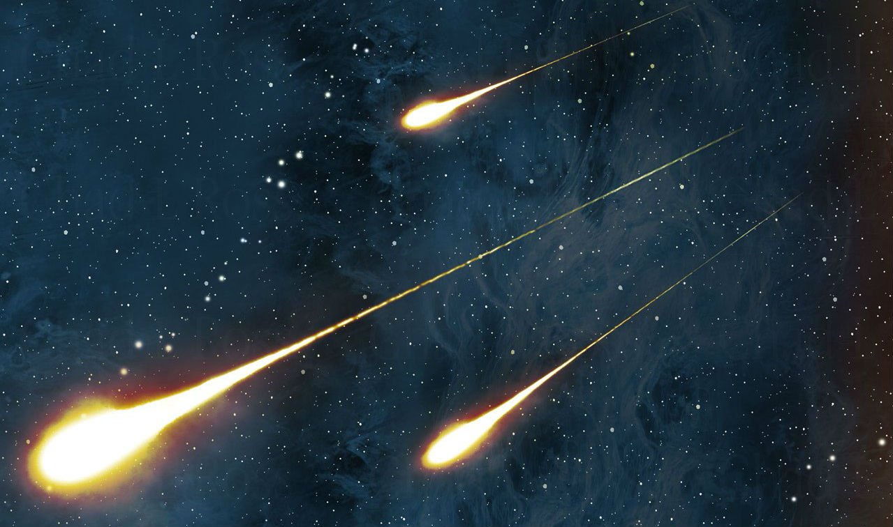
МБДОУ «УНДС №1 «Петушок»
Тема: «Национальный парк «Ленские столбы. Наскальные рисунки»
1. Андросов Кирилл 6лет,
2. Атласов Владислав 5лет,
3. Дьячковская Айна 5лет,
4. Пичкалев Алексий 5лет,
5. Кондаков Эрнст 6лет,
6. Курганова Саина 6лет,
7. Перепелица Ксения,
8. Попова Сайына 6лет,
Руководителеь: А.М. Шеломенцева

Slide 2
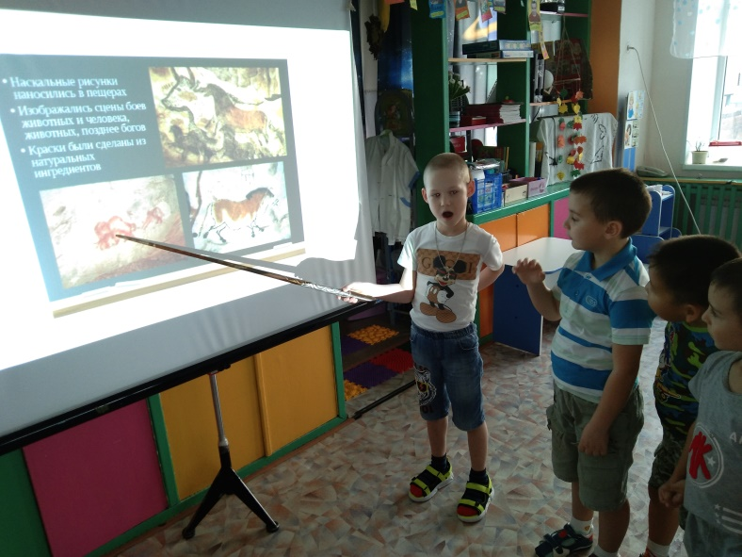
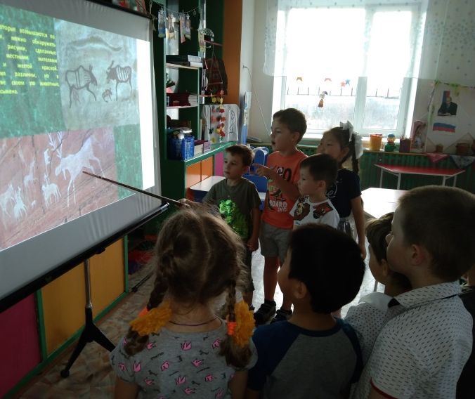
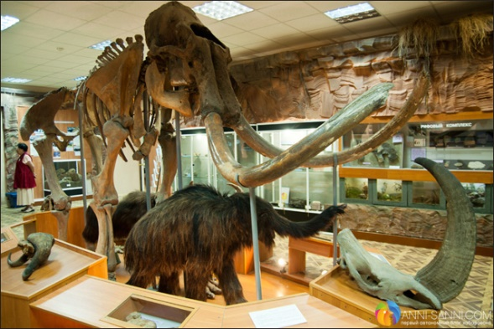
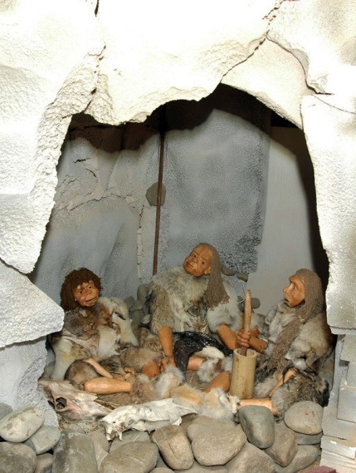
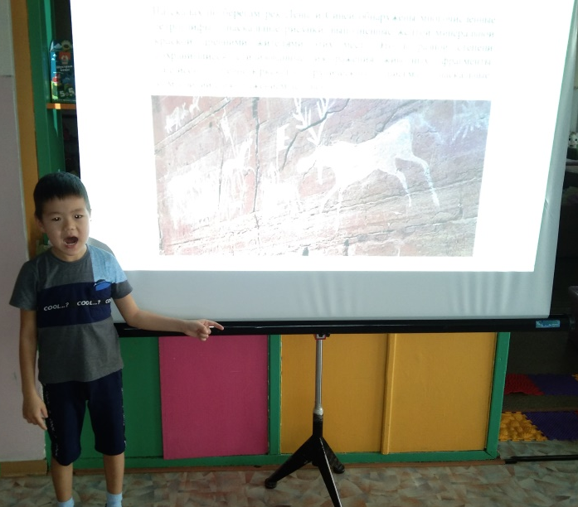
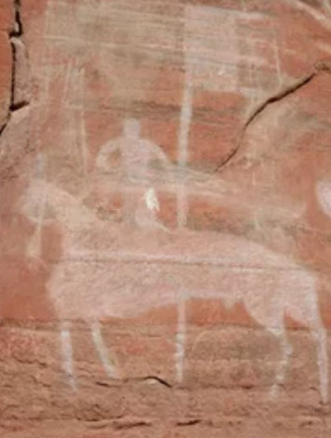
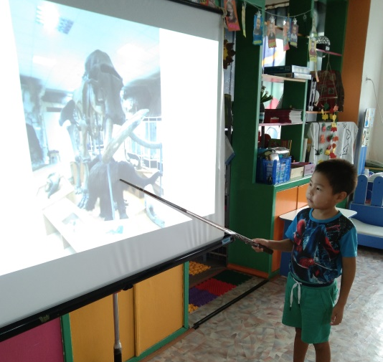
Почему мы решили взять тему наскальных рисунков?
Якутия притягивает своим своеобразием, природа обвораживает своей красотой и неприступностью.
Гордостью Якутии считаются Ленские столбы - культурное наследие планеты. Мало кто из детей знает, что таят в себе Ленские столбы.
Первая неделя «Дети в музее» была посвящена миру первобытных людей . Для нас важно было не только дать знания о наскальной живописи, но увлечь в путешествие в древний мир.

Slide 3
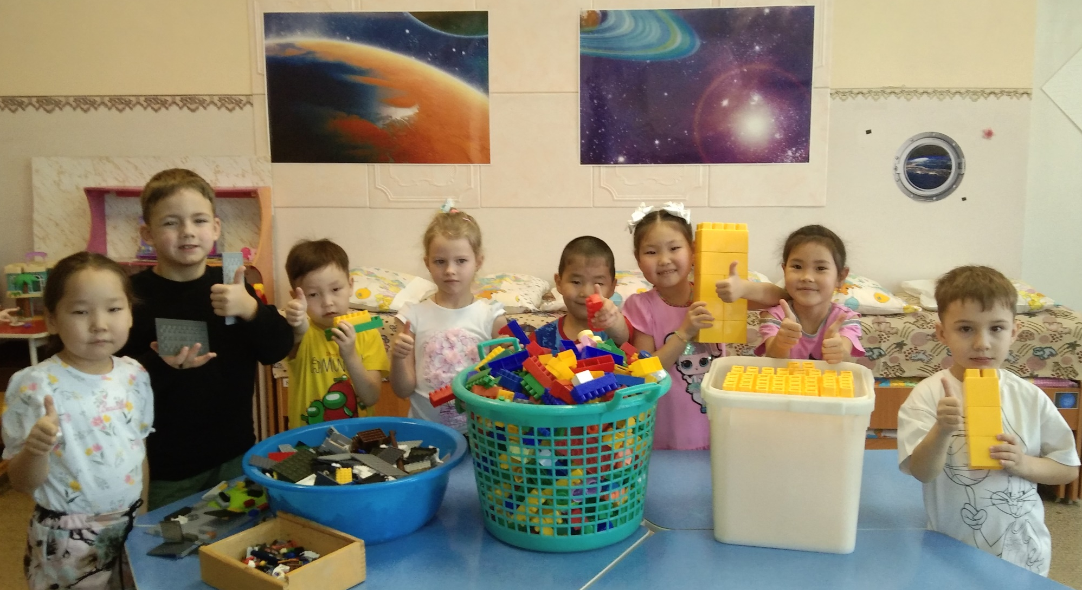
Девиз «Метеорчиков»:
«Летим вперед и побеждаем, всем отстающим помогаем!»
1. Решаем из какого лего-конструктора будем создавать стену имитирующую скалы с наскальными рисунками.

Slide 4
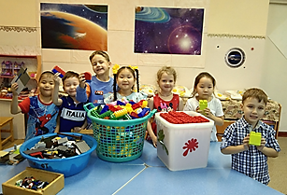
2. Единогласно решили, что крупное лего будет подходящим к конструированию.
Ксения: «Можно потом привести на экскурсию других детей, как по-настоящему»

Slide 5
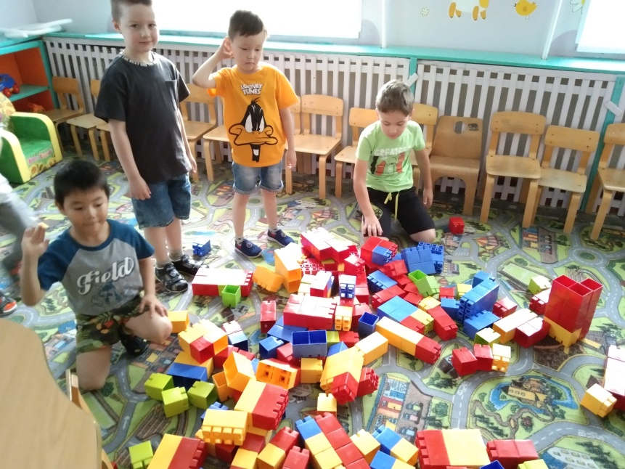
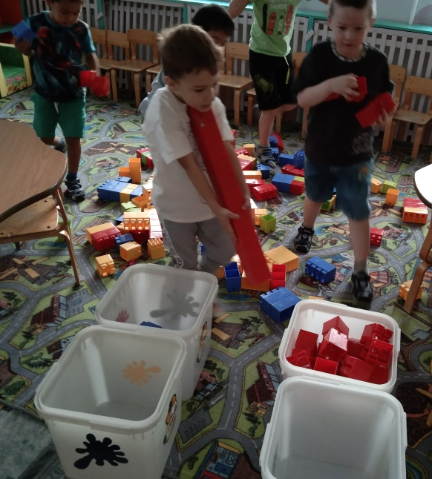
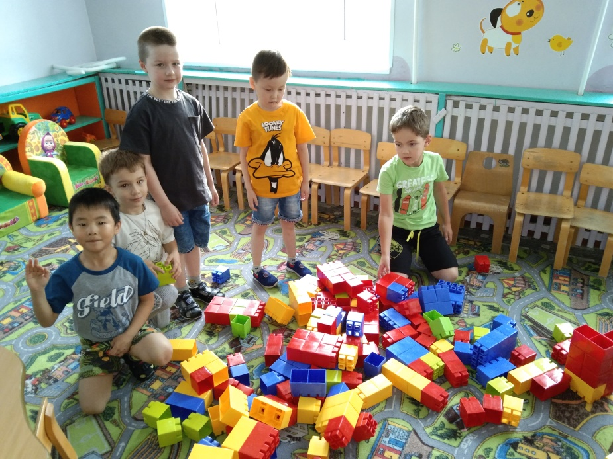
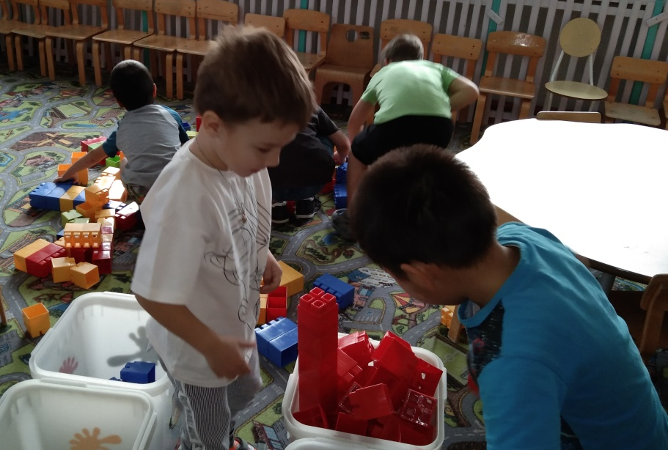
3. Перебираем по цветам: красный – «наскальный» рисунок (охра, которую использовали в рисунках на скалах); зеленый- природа Ленских столбов; синий- изобильная и могучая река Лена; желтый- скалы в утренних лучах солнца.

Slide 6
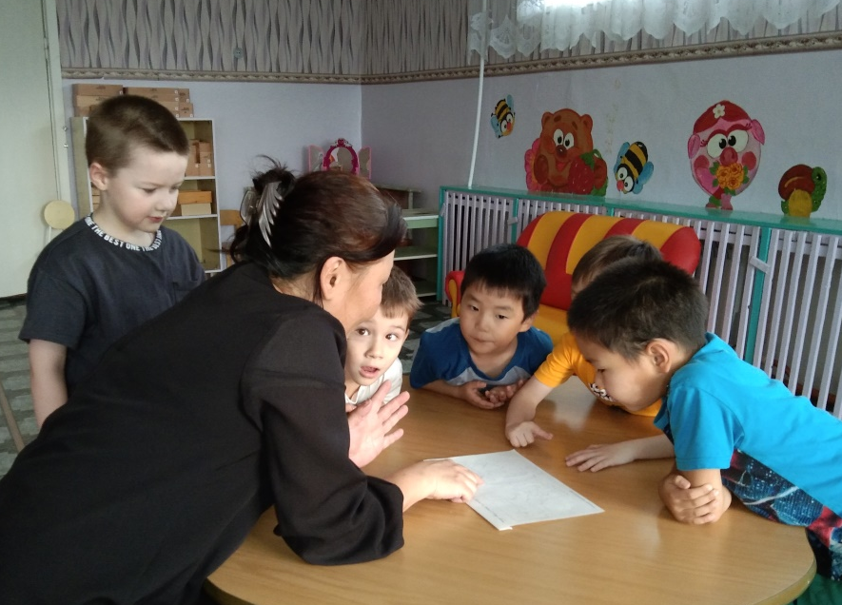
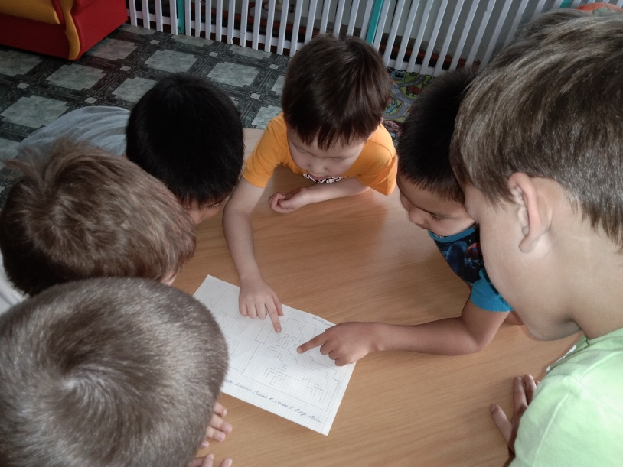
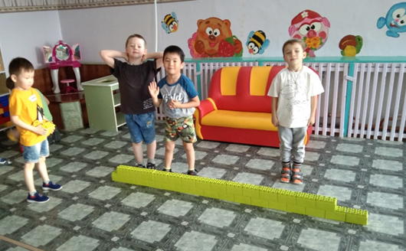
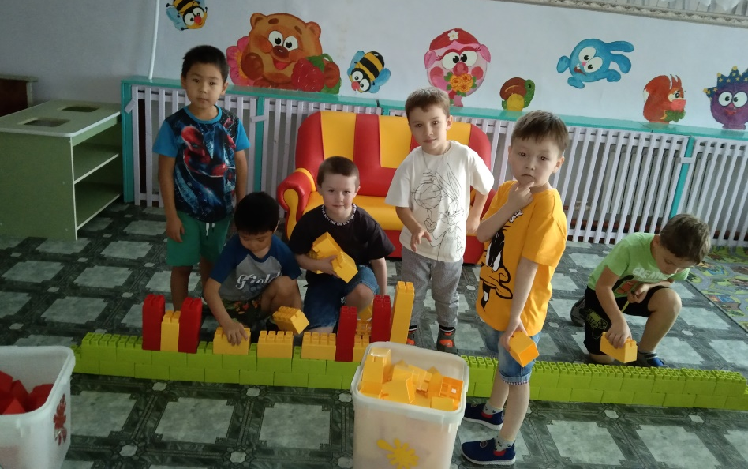
4. Составляем схему рисунка по клеточкам. Считаем сколько кубиков уйдет на рисунок, и на основу.
5. Начинаем собирать основу от которой пойдет рисунок. Мы выбрали изображение всадника и лося, потому что эти рисунки часто попадаются в истории наскальных рисунков.

Slide 7
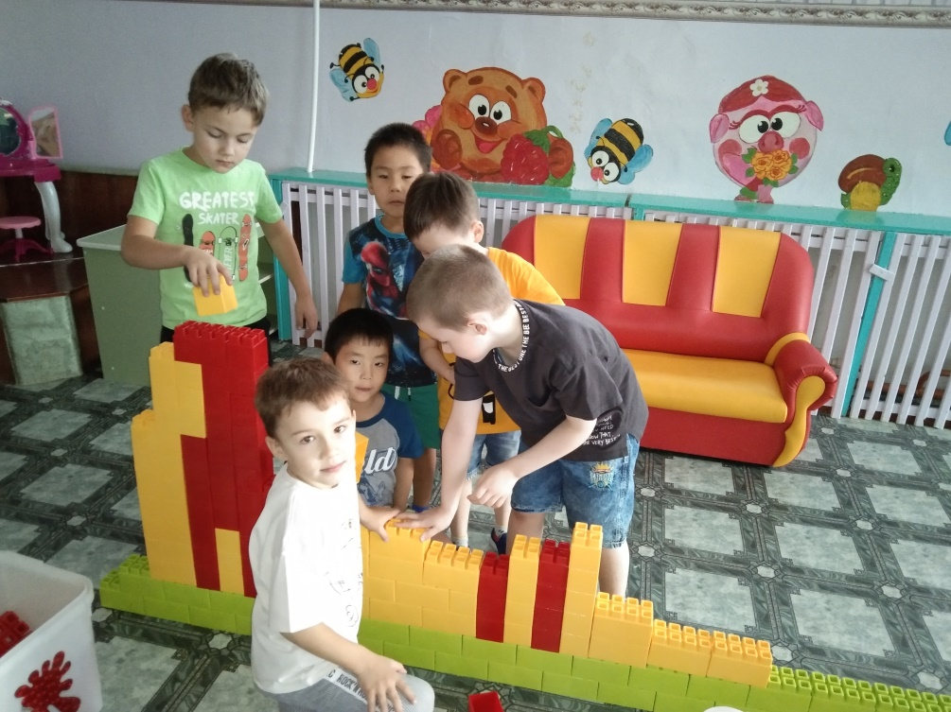
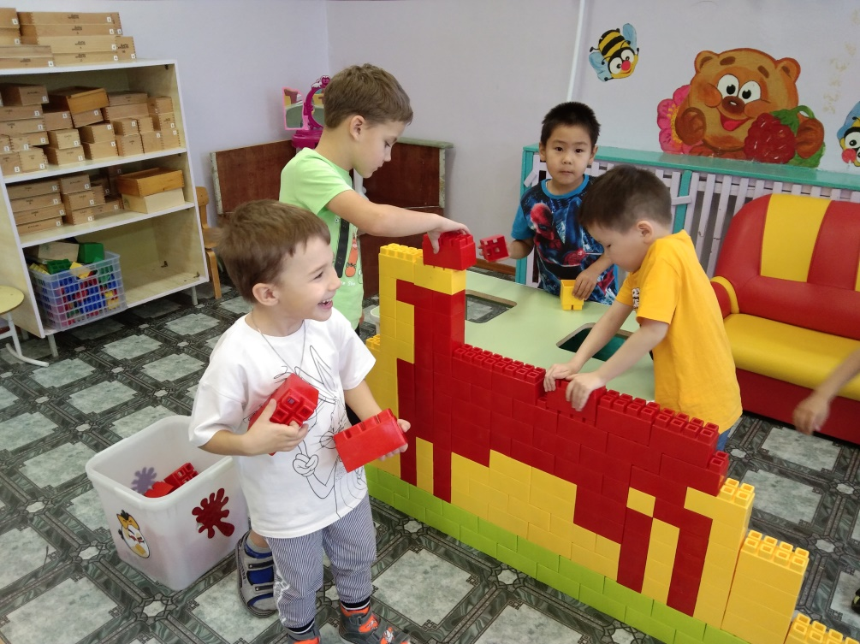
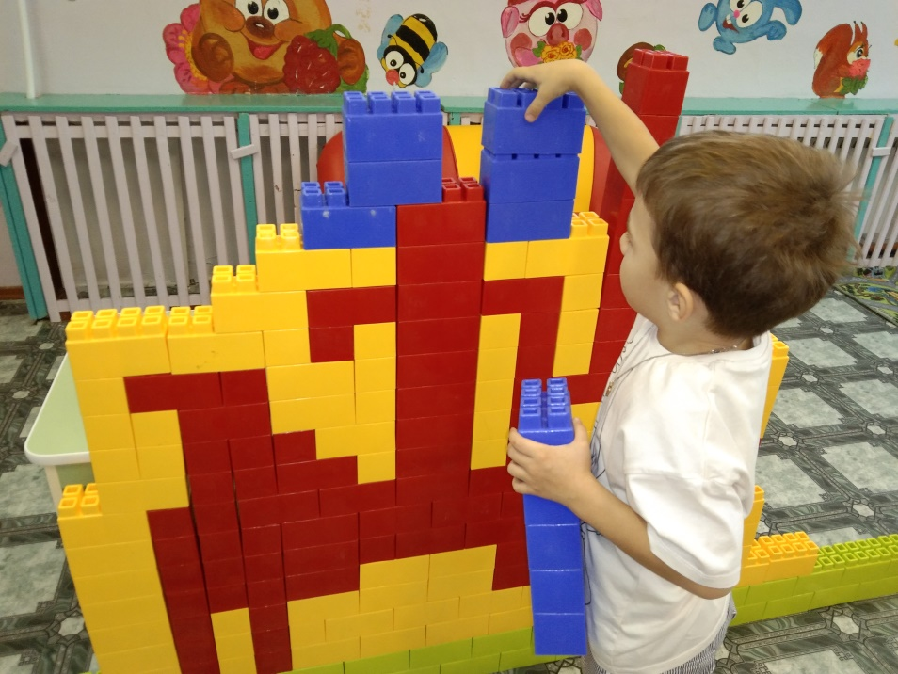
6. Собирать конструкцию с ростом тебя-дело увлекательное и веселое.

Slide 8
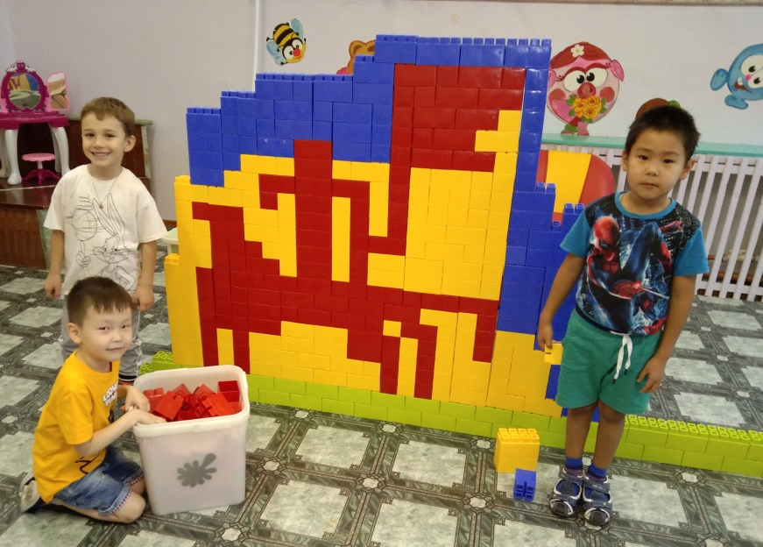
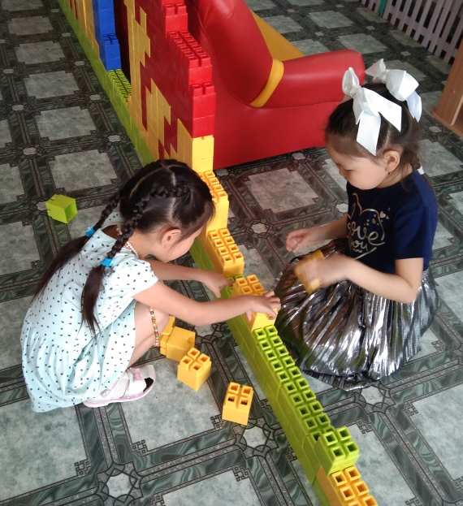
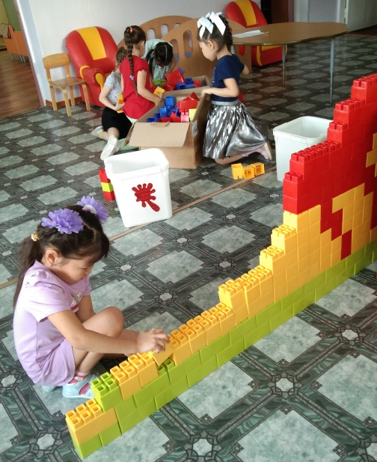
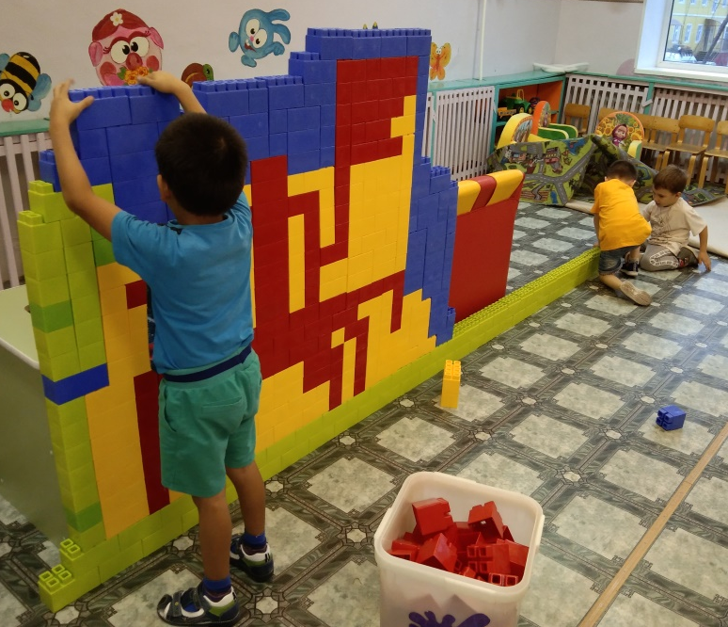
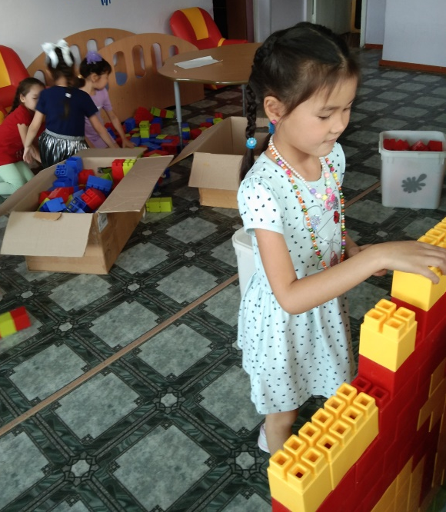
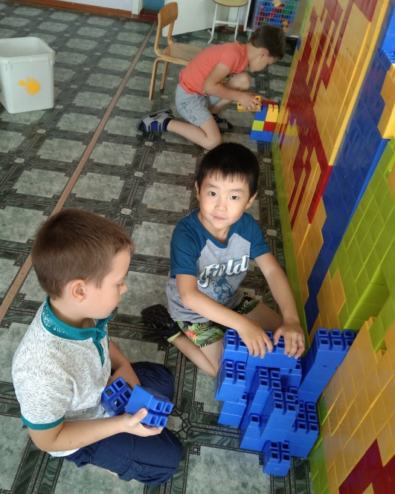
7. Чтобы конструкция была устойчивой мальчики в трех местах строят уголки (имитация реки), которые входят в стену

Slide 9
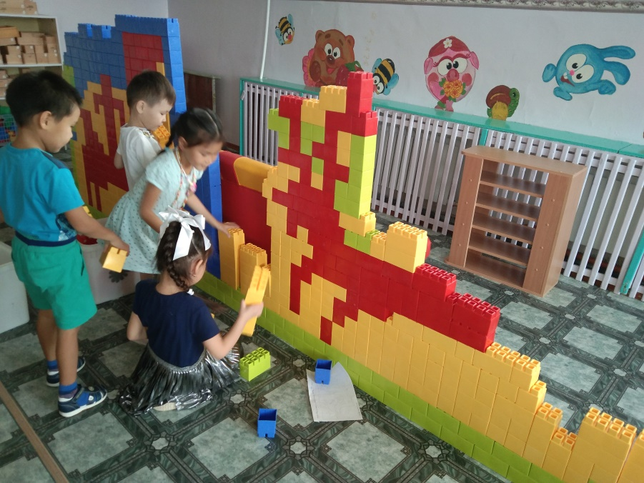
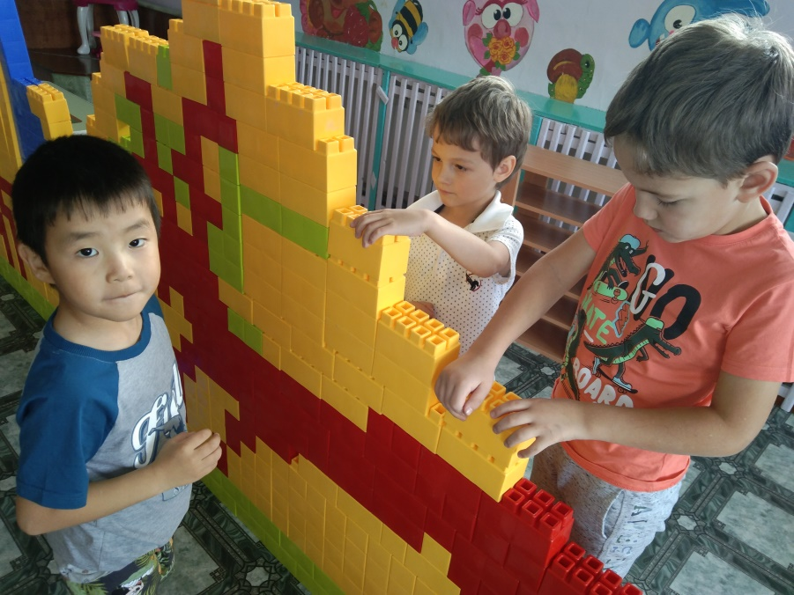
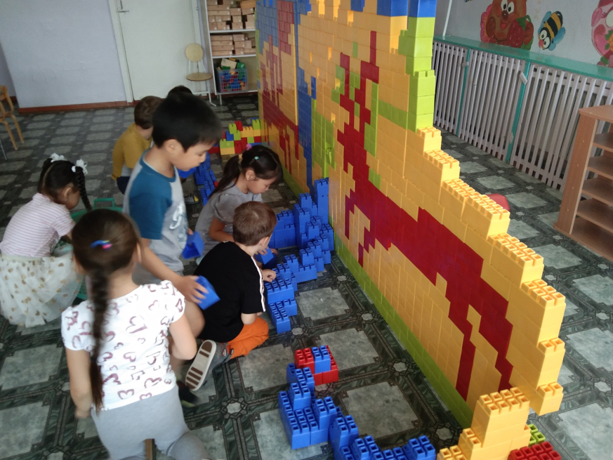
8. Завершение работы- это настрой детей на оптимистический лад, осмысление собственных достижений и результатов деятельности

Slide 10
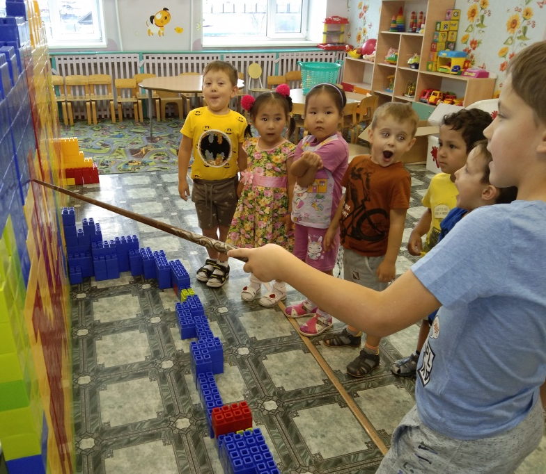
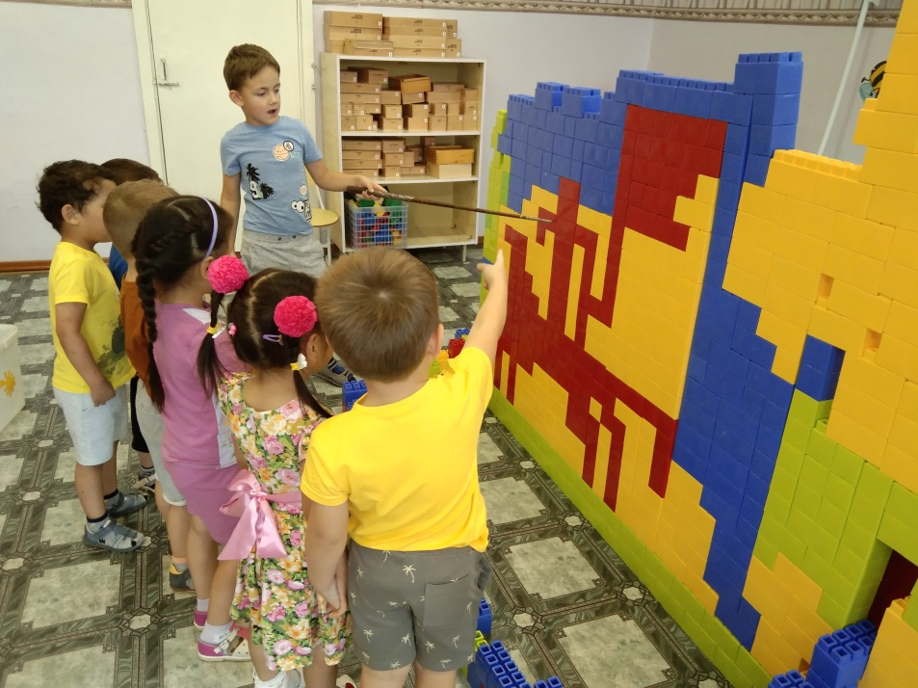
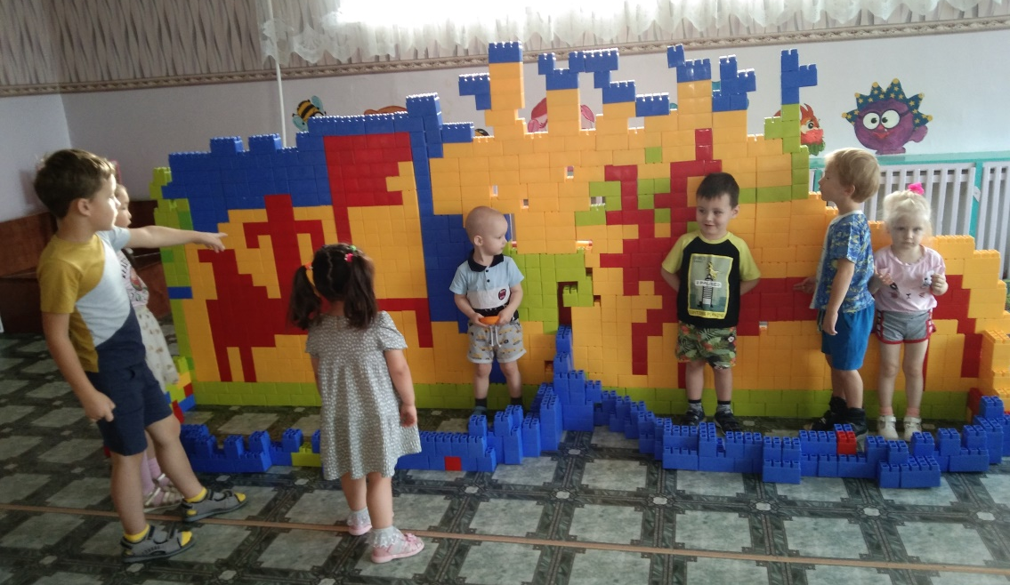
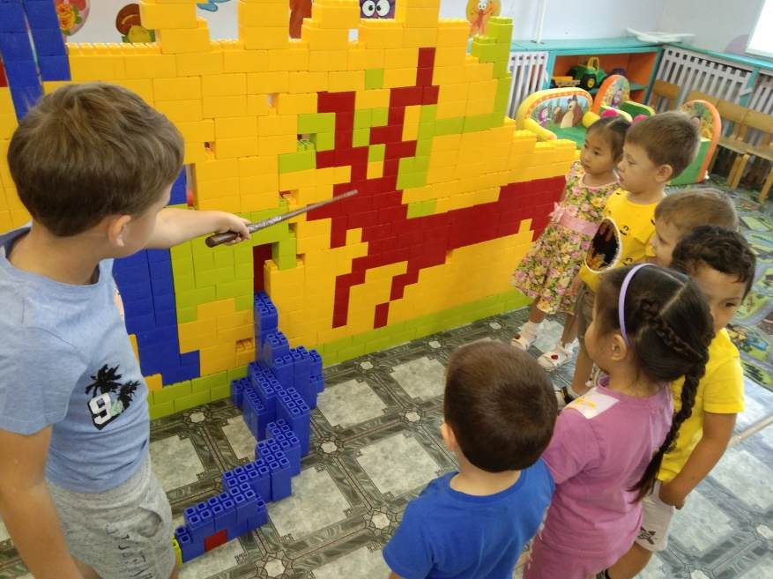
Удивляйтесь, играйте, открывайте историю вместе с детьми!

Slide 11
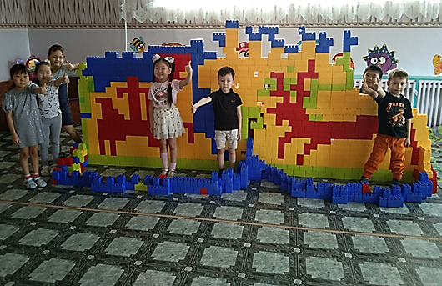
Национальный парк «Ленские столбы. Наскальные рисунки»
Цель: формирование инженерного мышления.
Задача: воспитать человека творческого, с креативным мышлением, способным в будущем ориентироваться в мире высокой технической оснащенности и умеющим создавать новые технические формы.

Slide 12
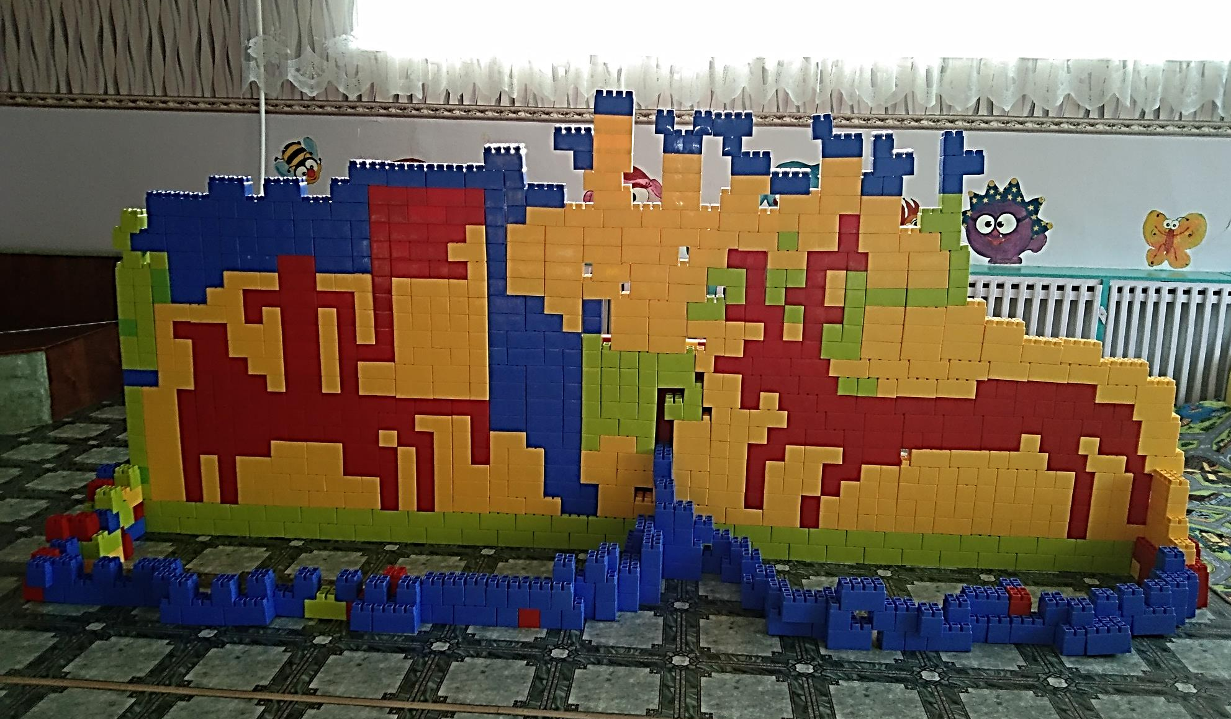
Кто-то из нас завтра реализует виртуальную стену, музей, что станет большим подспорьем в воспитании подрастающего поколения в духе патриотизма, любви к родине, нравственности.

